Slide 1
NovAge Конкурс для Лидеров
Каталоги №5-11 2019

Slide 2
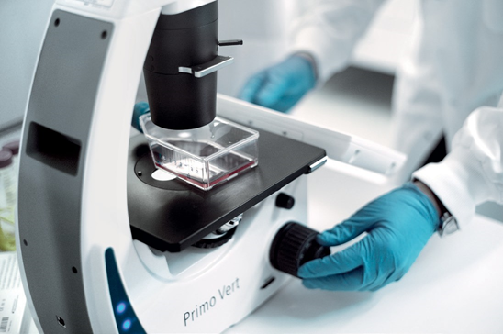
ПОБЕДА В КОНКУРСЕ
ТРИ ЛИДЕРА С ЛУЧШИМИ ПОКАЗАТЕЛЯМИ посетят ИНСТИТУТ ИССЛЕДОВАНИЯ КОЖИ в Стокгольме в ноябре 2019 года
Программа:
Личная встреча с Директором института Аленом Мавоном
Экскурсия по офису Орифлэйм
2 дня в Стокгольме

Slide 3
NovAge. Конкурс для Лидеров
ПРАВИЛА УЧАСТИЯ:
Принять участие в конкурсе могут Лидеры в звании Старший Менеджер и выше по итогу каталога №5 2019 с ОС 22%. Старшим Менеджерам необходимо закрыть звание Директор по итогам каталога №11 2019.
Заявите о своем участии в конкурсе, заполнив регистрационную форму по ссылке https://forms.gle/Gp5cjNDDmkrk5ujy6
Объем Продаж Персональной Группы - не менее 3000 ББ каждый каталог.
ПГ фиксируется по итогам каталога №5 2019.
Уровень ОС 22% ежекаталожно. При ОС ниже 22% достижения данного каталога на учитываются в расчете среднего показателя (см. примеры расчета).
6 наборов NovAge в ПГ ежекаталожно
Отправляя заявку, Лидер обязуется выполнять условия по активности в рамках конкурса: Офлайн активности, Онлайн активности, Участие в мероприятиях в рамках кампании
Notes:
https://forms.gle/Gp5cjNDDmkrk5ujy6

Slide 4
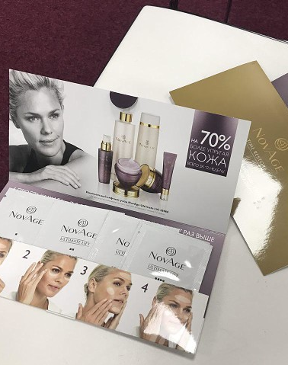
Активности и поддержка Лидеров
Проводи сессии по уходу за кожей, тестирования с помощью Skin Expert, офлайн мероприятия событийного рекрутинга, вебинары, чаты, марафоны.
Увеличивай товарооборот NovAge в ПГ
Присоединяйся к отдельному информационному каналу для «членов клуба Кожа NovAge» с уникальной информацией от экспертов каждый месяц.
Размещай свои фото с мероприятий с уникальным хэштегом* в Лидерском чате Орифлэйм Беларусь каждый каталог и получай призы за активность – 5 наборов пробников и 20 каталогов NovAge.
*уникальный хэштег получит каждый Лидер, заявивший участие в конкурсе

Slide 5
ПРИМЕРЫ
Пример расчета прироста Лидера с уровнем ОС 22%:
Лидер 1.
По итогам кат.5 объем продаж NA составил 7%.
По итогам кат.6 объем продаж NA составил 10%.
По итогам кат.7 объем продаж NA составил 15%.
По итогам кат.8 объем продаж NA составил 20%.
Средний показатель: (7+10+15+20)/4 каталога = 13
% NA | Кат.5 | Кат.6 | Кат.7 | Кат.8 | Средний показатель
Лидер 1 | 7% | 10% | 15% | 20% | 13
Пример расчета прироста Лидера с уровнем ОС ниже 22%:
Лидер 2.
По итогам кат.5 объем продаж NA составил 7%.
По итогам кат.6 объем продаж NA составил 10%. ОС 18%
По итогам кат.7 объем продаж NA составил 15%.
По итогам кат.8 объем продаж NA составил 20%.
Средний показатель: (7+15+20)/4 каталога = 10
% NA | Кат.5 | Кат.6 | Кат.7 | Кат.8 | Средний показатель
Лидер 2 | 7% | 10% | 15% | 20% | 10

